Slide 1
ITスキル実習 課題発表
2年 阿部偉生

Slide 2
作ったもの
・CPU温度監視プログラム
GUIからの操作が可能
起動し続ける時間（回数）の設定が可能
設定温度を超えた値を送信するとポップアップで表示

Slide 3
課題と目的
CPUの使いすぎで温度が高くなるのはまずい！
→温度を監視し警告
たまたま超えただけで報告されるのはうざい！
→過去数回のデータの平均をとる
何時ごろにCPUを使いすぎていたのか見たい！
→ThingSpeakにデータを送りグラフにアクセス

Slide 4
想定ユーザ
名前 ：専修太郎 （例にならいます）
年齢 ：15歳
性別 ：男
状況 ：パソコンをよく触る
:しかしすごい得意なわけではない
:夏にパソコンがめっちゃ熱くなっちゃうけど、
ゲームに熱中してて気づかない

Slide 5
利用イメージ
ゲームやyoutubeの使用時に起動
画面への通知が死活問題になるようなゲームでは使用を勧めない
バックグラウンド放置しすぎたりするときに有効

Slide 6
現在の達成状況
メインの部分は完成
・CPUの温度を取ってくる（smpleをお借りしました）
・温度の平均をとる
・データを送信（回数指定可能）
・ThingSpeak に溜まったデータからグラフ表示（グラフのURLにアクセス）
・これらをGUIで操作

Slide 7
未完成部分
・GUIからCPU温度を記録し続ける.shファイルを起動できなかった。
→PySimpleGUIで操作するときに、実行したいファイルが無限ループだからできない可能性大
・回数指定を行わずに起動した場合の例外処理がうまくいかなかった。
→そのままエラー落ちしてしまう。（ソースコードにはもう記載なし）
・動作自体に問題はないが、実行中に、ウィンドウにカーソルを合わせると
ロード中のカーソルになってしまう。
→個人的に直したい部分

Slide 8
システムの説明
Samplにもあった get_cpu_temp.shをターミナルから起動 (sudo ./get_cpu_temp.sh)
アプリである cpu_temp_observer.pyをターミナルから起動 (python3 cpu_temp_observer.py)
GUIを操作し回数を選択して起動（１以上の値を半角英数で入力）
表を表示とすると新しいブラウザタブが開き、グラフを表示
スクショと画面録画の二種類を掲載しておきます

Slide 9
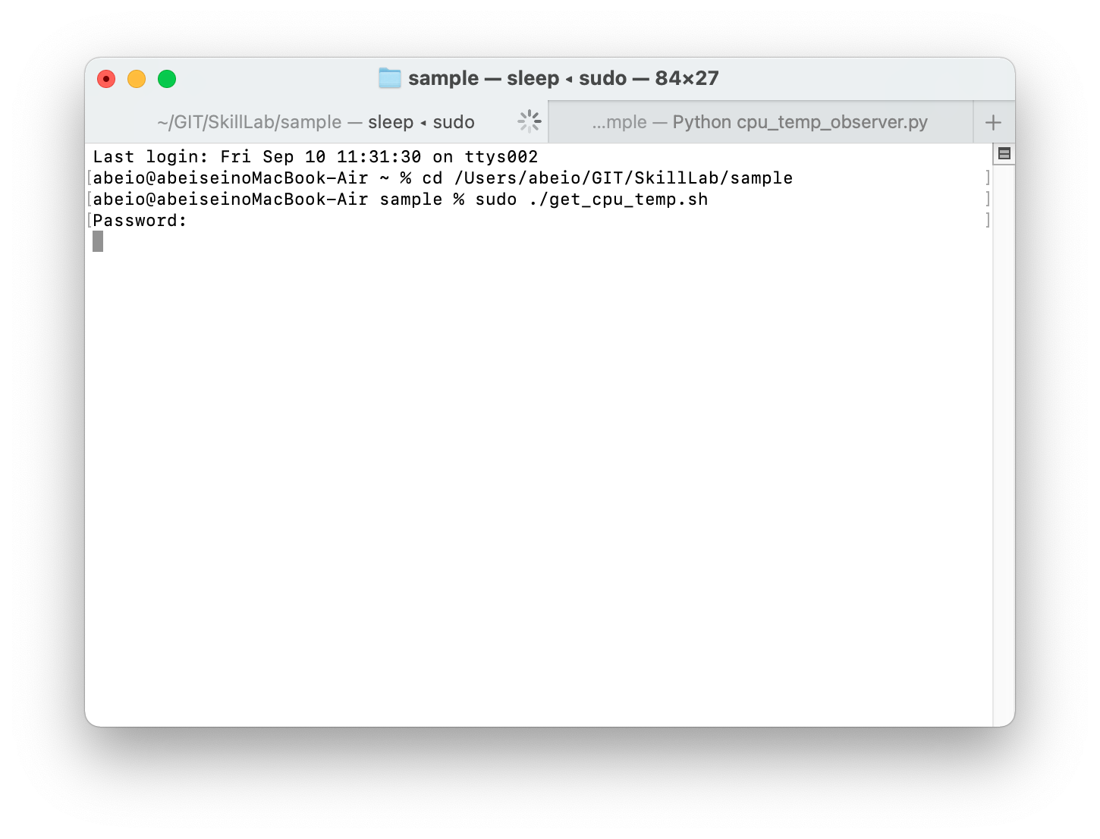

Slide 10
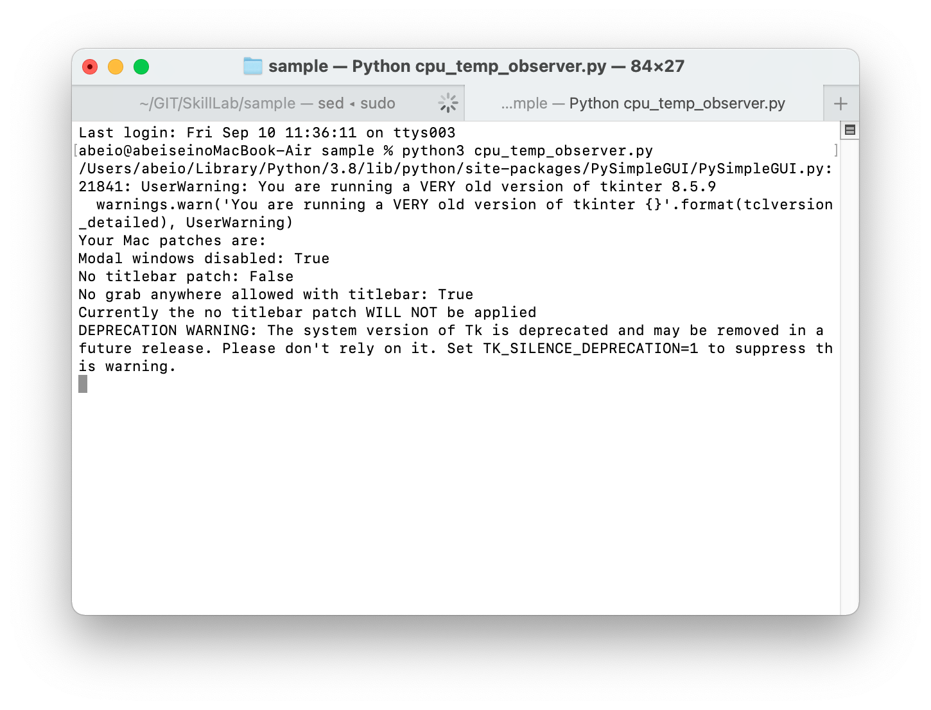

Slide 11
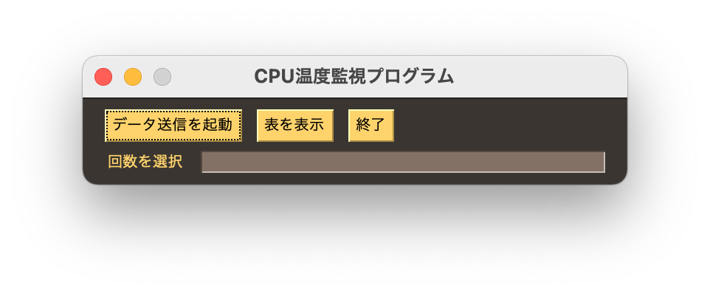

Slide 12
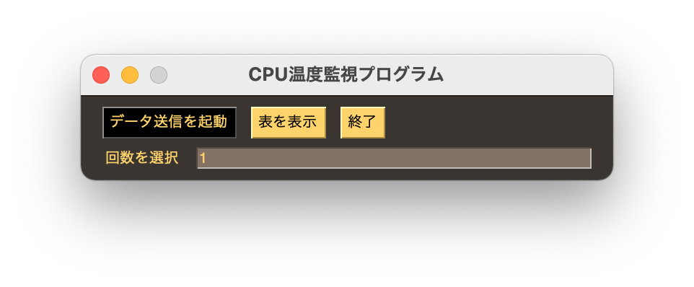

Slide 13
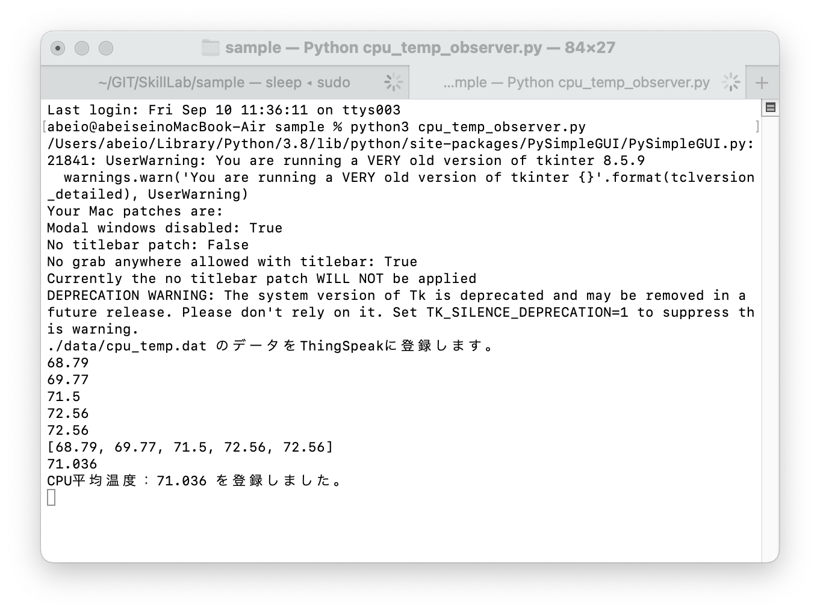

Slide 14
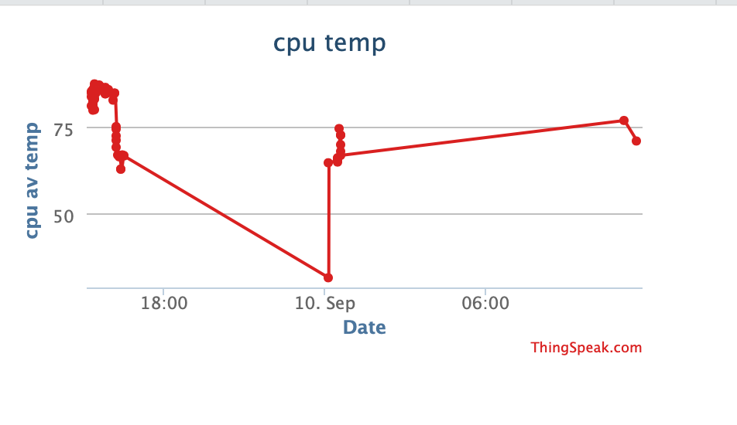

Slide 15
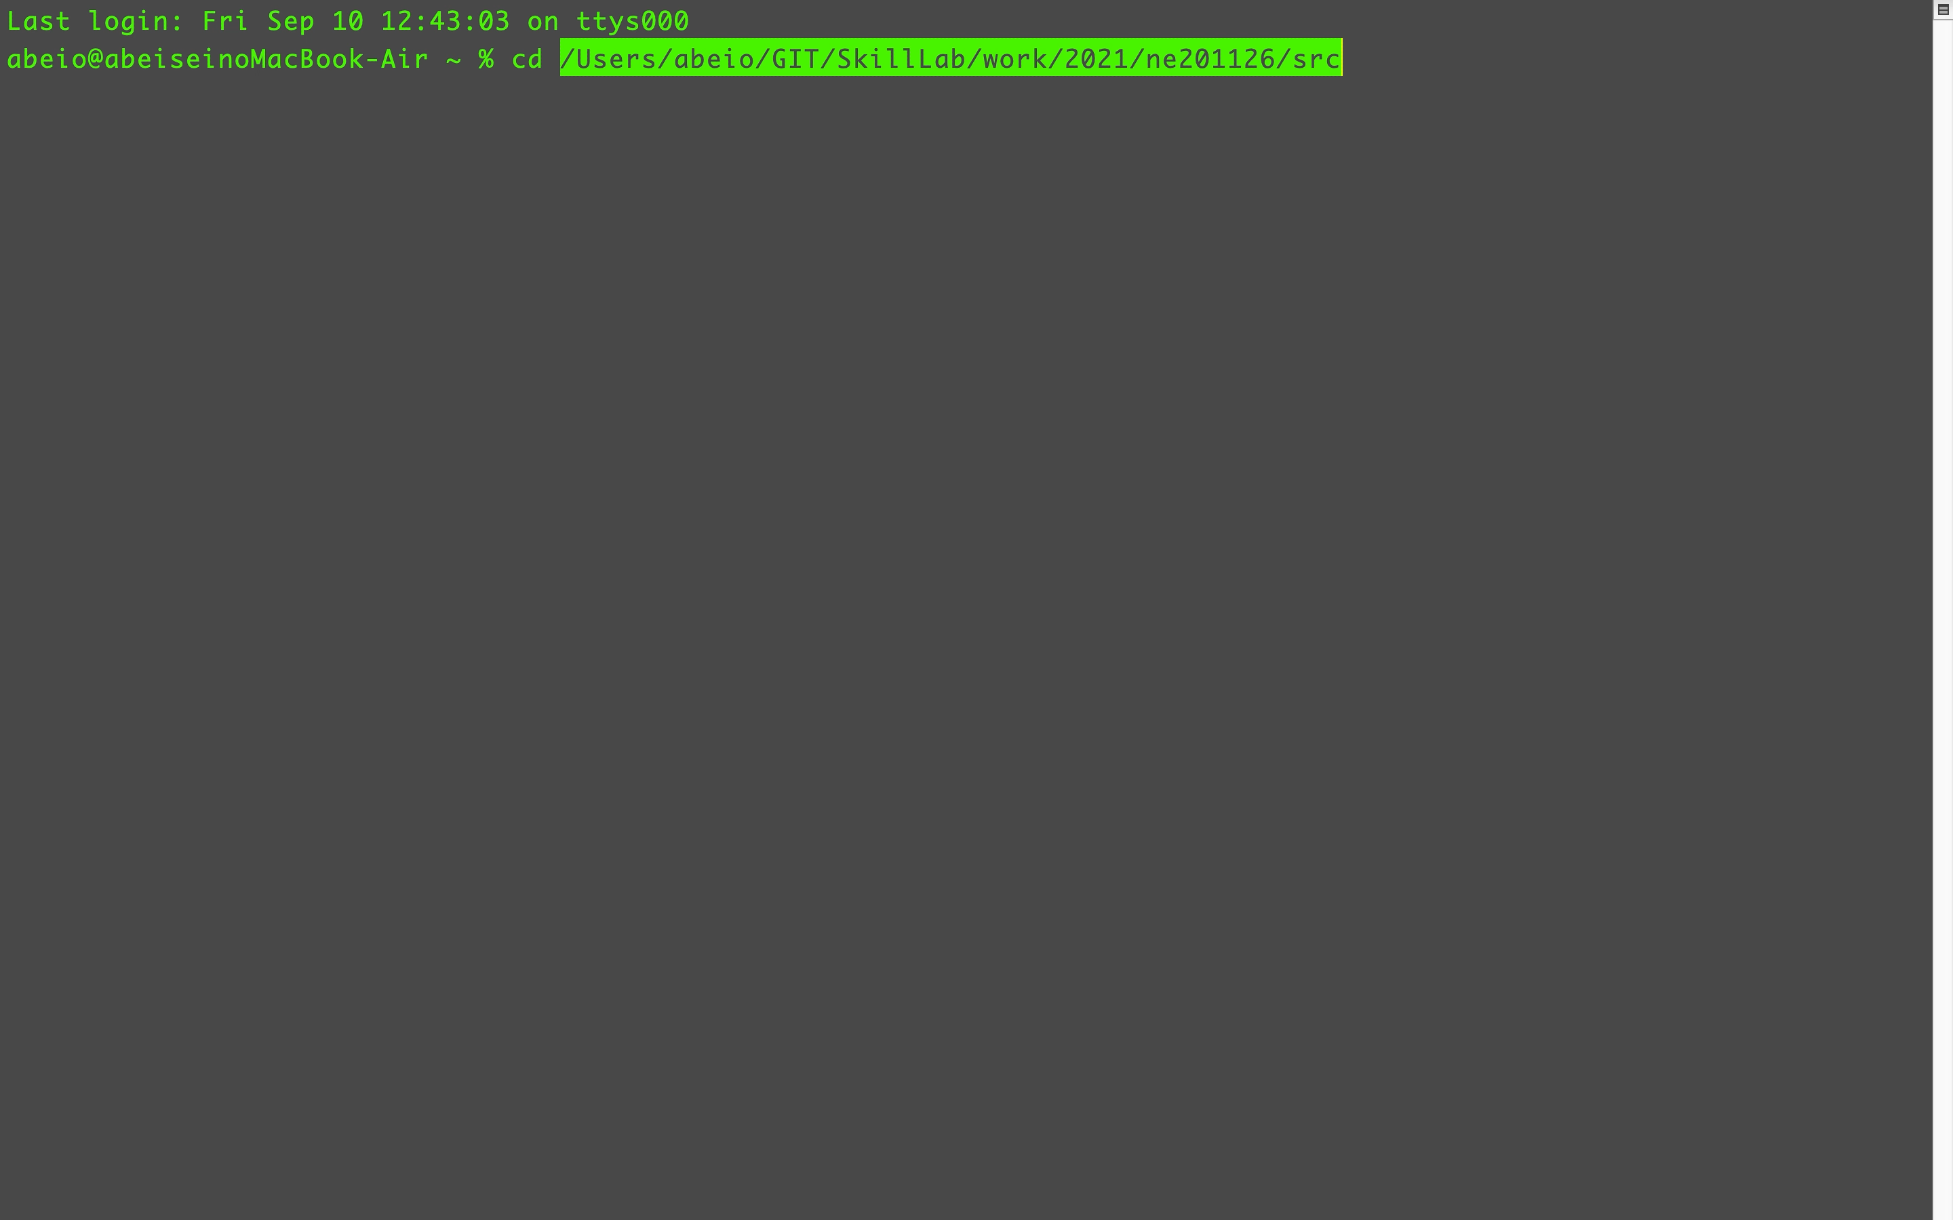

Slide 16
必要な機材、機能
Powermetrics (mac内蔵 センサー)
ターミナル (mac内蔵)
Python とそのアドオン
→PySympleGUI（https://pysimplegui.readthedocs.io/en/latest/）

Slide 17
まとめ
CPUの温度を監視して通知するプログラムを作った
監視回数（時間）を調整可能
ThingSpeakにデータを送ってグラフを簡単に閲覧可能
これらをGUIで操作可能にした。
前提ファイルの起動、回数指定の例外処理などが未完成
コンフィグファイルなどを使えるようにできたらなおよかった。

